Slide 1
Nová zelená úsporám Light
Informace pro žadatele

Slide 2
Základní informace
Podání žádosti elektronicky přes AIS SFŽP.
Dotaci je možno získat na projekty realizované po 12. 9. 2022. Žádost lze podat před provedením prací, v jejich průběhu i po jejich ukončení.
Na realizaci projektu má žadatel 1 rok od schválení žádosti (lhůtu lze v odůvodněných případech o 0,5 roku prodloužit)
Realizace je možná svépomocí nebo prostřednictvím realizační firmy.
Administrace probíhá přes Místní akční skupiny, EKIS nebo M-EKIS.

Slide 3
Žadatelem o podporu se může stát:
vlastník nebo spoluvlastník rodinného domu nebo trvale obývaného
rekreačního objektu
NEBO
vlastník nebo spoluvlastník bytu v bytovém domě nebo spoluvlastnického podílu na bytovém domě s právem užívat posuzovaný byt
NEBO
člen bytového družstva s právem užívání posuzovaného bytu v bytovém domě.

Slide 4
Žadatel i všichni členové domácnosti musí ke dni podání žádosti pobírat starobní důchod nebo invalidní důchod 3. stupně nebo
žadatel kdykoli v období mezi 12. 9. 2022 a dnem podání žádosti o dotaci musí pobírat příspěvek na bydlení (není nutné, aby jej pobíral po celou dobu) nebo
v období mezi 12. 9. 2022 a dnem podání žádosti o podporu musí některý ze členů domácnosti pobírat přídavek na dítě žijící ve společné domácnosti se žadatelem (není nutné, aby jej pobíral po celou dobu).
Žadatel musí mít v domě trvalý pobyt před 12. 9. 2022.

Slide 5
Základní informace
V případě schválení Vaší žádosti o dotace Vám budou peníze vyplaceny předem v podpoře až 100 % realizačních výdajů, maximálně ve výši 240 tis. Kč.
Z maximální částky (240 000,–) lze dosáhnout na podporu ve výši až 150 000,–na zateplení, výměnu oken a vchodových dveří (u rodinných i bytových domů) a maximálně 90 000,– na instalaci systémů na ohřevy vody (pouze u rodinných domů).

Slide 6
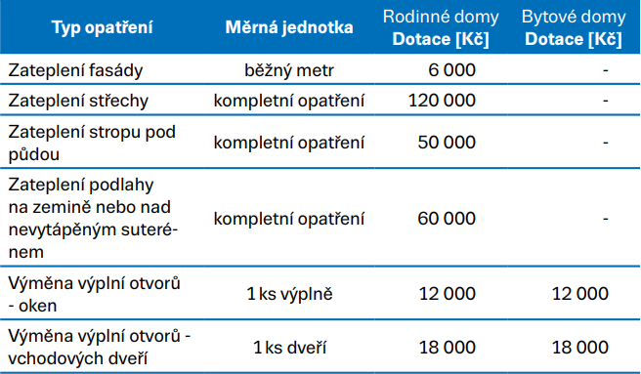
Na jaké opatření lze poskytnout dotaci?
Lze žádat na opatření uvedená v tabulce:

Slide 7
Na jaké opatření lze poskytnout dotaci?
A od 1. 5. 2023 také na systémy na ohřevy vody:

Slide 8
Jak podat žádost?
K podání žádosti je nutné si zřídit elektronickou nebo bankovní identitu.
Žádost se podává prostřednictvím informačního systému pro podání žádosti AIS SFŽP ČR přes ikonu Podat žádost (nacházející se vpravo nahoře na webových stránkách) - nejprve je nutné se zaregistrovat a poté vyplnit formulář žádosti.
Podáním žádosti o dotaci a další administrací můžete prostřednictvím systému pověřit i jinou osobu.
Jak si založit identitu občana a účet v AIS SFŽP ČR najdete na: https://novazelenausporam.cz/navody-pro-praci-v-systemu-ais-sfzp-cr/

Slide 9
Co je k žádosti potřeba?
Fotografie míst, které budete chtít změnit - původní okna, dveře,
nezaizolovanou střechu apod. (tato fotodokumentace se dokládá k žádosti)
Zpráva o navrhovaných opatření (lze stáhnout z: https://novazelenausporam.cz/dokumenty/nzulight/) – zdarma vám ho vypracují zástupci Místních akčních skupin, EKIS nebo M-EKIS
Doklad potvrzující vlastnictví bankovního účtu (např. poslední výpis z účtu, na kterém bude uvedeno vaše jméno, nebo smlouva s bankou o zřízení bankovního účtu)
Potvrzení prokazující čerpání důchodu nebo příspěvku na bydlení

Slide 10
Co je k žádosti potřeba?
Žadatelé bytových domů dokládají Souhlas spoluvlastníků bytového domu / SVJ / bytového družstva
Pokud je projekt spolufinancován z jiných veřejných zdrojů, dokládá žadatel k žádosti také Oznámení s spolufinancování projektu
V případě, že některý ze členů domácnosti nesplňuje podmínky programu NZÚ Light (např. osoba pečující o člena žadatelovy domácnosti či osoba, které byl přidělen statut uprchlíka) je nutné doložit dokument prokazující oprávněnost žadatele

Slide 11
Co je nutné doložit po dokončení prací?
Zprávu o provedených opatřeních (zdarma Vám ji potvrdí zástupci Místní akční skupiny)
Fotografie realizovaných opatření
U získání dotace na systémy na ohřevy vody se k žádosti dokládá Zpráva o instalaci OZE, kterou si je nutné nechat potvrdit od dodavatele solárního systému

Slide 12
Důležité odkazy
Pro konkrétnější informace se můžete podívat přímo na webové stránky NZÚ Light (https://novazelenausporam.cz/nzu-light/)
Odborný posudek, Závěrečnou zprávu o provedených opatřeních a Závazné pokyny pro žadatele a příjemce podpory si lze stáhnout na: https://novazelenausporam.cz/dokumenty/nzulight/

Slide 13
V případě nejasností se na nás můžete obrátit.
Kontaktní údaje:
Bc. Zuzana Pešková
Email: zuzana.peskova@maschrudimsko.cz
Tel.: +420 605 970 057
Bc. Roman Jeníček
Email: roman.jenicek@maschrudimsko.cz
Tel.: +420 604 199 180

